Slide 1

Sistema de Pedidos y Reservas
Canchas Don Pepito
SPR con módulo de Gestión de Ingresos
Grupo #7 · NRC 36839
28 de octubre de 2026
01
Notes:
Fuente: PARA(1).docx, documento proporcionado por el equipo. Las capturas y los enlaces provienen del archivo original.

Slide 2
Asignatura e integrantes
Metodologías de Desarrollo de Software (MDSW)
Ingeniería de Requisitos
Docente: Ing. Mónica Gómez
Bryan Rosero
Benjamín Robalino
Victoria Díaz
02
Notes:
Fuente: PARA(1).docx, documento proporcionado por el equipo. Las capturas y los enlaces provienen del archivo original.

Slide 3
Alcance del proyecto
Reservas de canchas
Consulta y organización de los espacios deportivos.
Pedidos desde las gradas
Ubicación mediante GPS o sectorización para la entrega.
Gestión de Ingresos (GI)
Cobros en efectivo y transferencias, devoluciones y auditoría.
03
Notes:
Fuente: PARA(1).docx, documento proporcionado por el equipo. Las capturas y los enlaces provienen del archivo original.

Slide 4
Objetivos SMART
S Implementar SPR integrado con Gestión de Ingresos.
M Adopción superior al 88,9%, consultas en ≤ 3 segundos
y entregas en ≤ 10 minutos en al menos el 93% de pedidos.
A Web móvil en Android (Chrome 115+), integración propuesta
con Banco Pichincha y apoyo de NotebookLM y Gemini.
R Reducir cuellos de botella y conservar auditoría por 7 años.
T Desarrollo proyectado hasta el 28 de febrero de 2027.
04
Notes:
Fuente: PARA(1).docx, documento proporcionado por el equipo. Las capturas y los enlaces provienen del archivo original.
La redacción consolidada del documento indica 88%, mientras la matriz indica más de 88,9%. El periodo SMART comienza el 09/09/2026, pero el cronograma comienza el 01/09/2026. Son metas y propuestas, no resultados verificados.

Slide 5
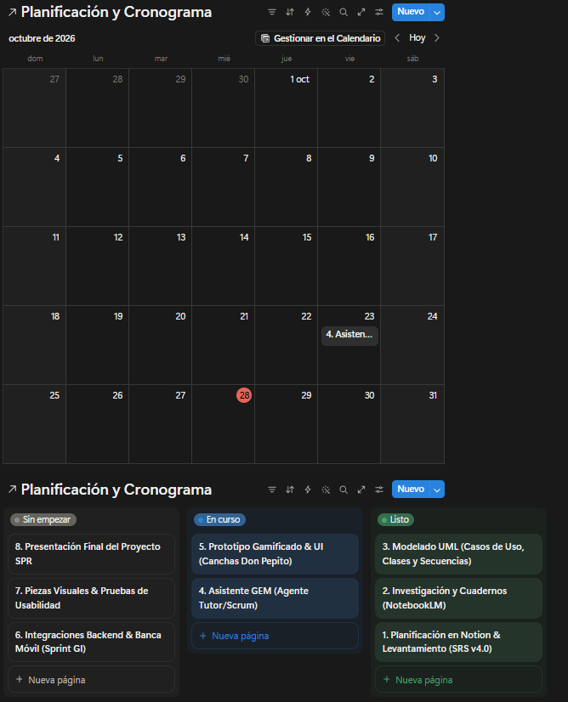
Planificación en Notion
El equipo organiza el trabajo en tres vistas:
Tabla de actividades
Calendario
Tablero Kanban
Corte del estado: 27 de octubre de 2026
Abrir el espacio de trabajo en Notion
05
Notes:
Fuente: PARA(1).docx, documento proporcionado por el equipo. Las capturas y los enlaces provienen del archivo original.
Abrir el espacio de trabajo en Notion: https://app.notion.com/p/P-A-R-A-Sistema-de-Pedidos-y-Reservas-para-Canchas-Don-Pepito-NRC-36839-G-7-3f377893234e803e90d8e03349208fa9?source=copy_link

Slide 6
Cronograma de actividades 1/2
Tarea / Entregable | Periodo | Estado al 27/10/26 | Responsables
Planificación y levantamiento SRS | 01/09/26 – 15/09/26 | Finalizado informado | Deivis Q., Gabriel C., Victoria D.
Investigación y cuadernos | 16/09/26 – 30/09/26 | Finalizado informado | Equipo Grupo #7
Modelado UML | 01/10/26 – 22/10/26 | Finalizado informado | Equipo Grupo #7
Asistente GEM | 23/10/26 – 15/11/26 | GEM enlazado | Equipo Grupo #7
Fechas, responsables y estados según el informe original.
06
Notes:
Fuente: PARA(1).docx, documento proporcionado por el equipo. Las capturas y los enlaces provienen del archivo original.

Slide 7
Cronograma de actividades 2/2
Tarea / Entregable | Periodo | Estado al 27/10/26 | Responsables
Prototipo y actividad gamificada | 16/11/26 – 15/12/26 | Juego enlazado | Equipo Grupo #7
Backend y banca móvil | 16/12/26 – 15/01/27 | Programado | Equipo Grupo #7
Piezas visuales y usabilidad | 16/01/27 – 15/02/27 | Programado | Equipo Grupo #7
Presentación y entrega final | 16/02/27 – 28/02/27 | Programado | Equipo Grupo #7
Fechas, responsables y estados según el informe original.
07
Notes:
Fuente: PARA(1).docx, documento proporcionado por el equipo. Las capturas y los enlaces provienen del archivo original.

Slide 8
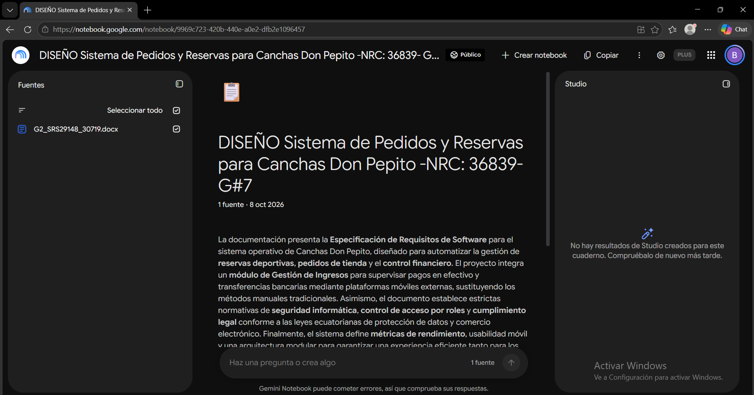
Cuaderno de diseño
Abrir NotebookLM: Diseño
08
Notes:
Fuente: PARA(1).docx, documento proporcionado por el equipo. Las capturas y los enlaces provienen del archivo original.
Abrir NotebookLM: Diseño: https://notebook.google.com/notebook/9969c723-420b-440e-a0e2-dfb2e1096457

Slide 9
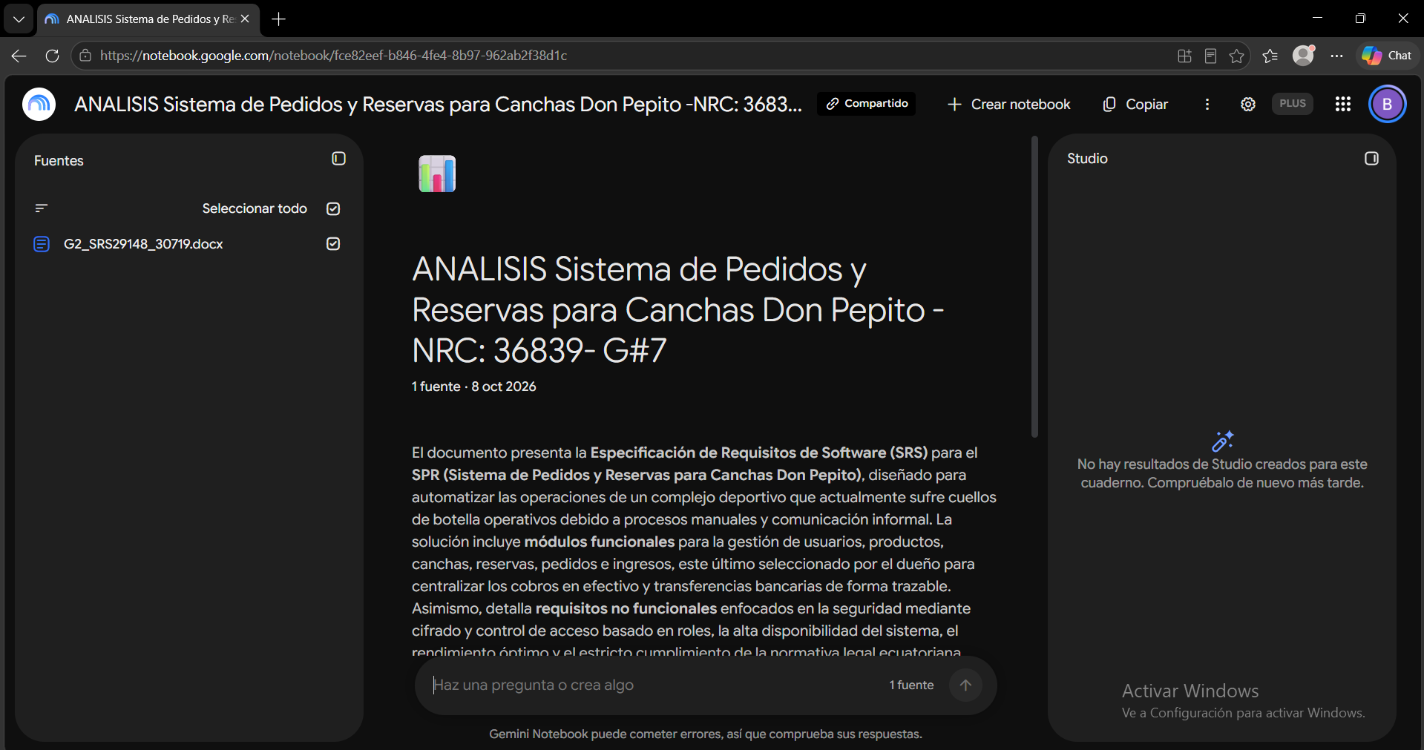
Cuaderno de análisis
Abrir NotebookLM: Análisis
09
Notes:
Fuente: PARA(1).docx, documento proporcionado por el equipo. Las capturas y los enlaces provienen del archivo original.
Abrir NotebookLM: Análisis: https://notebook.google.com/notebook/fce82eef-b846-4fe4-8b97-962ab2f38d1c

Slide 10
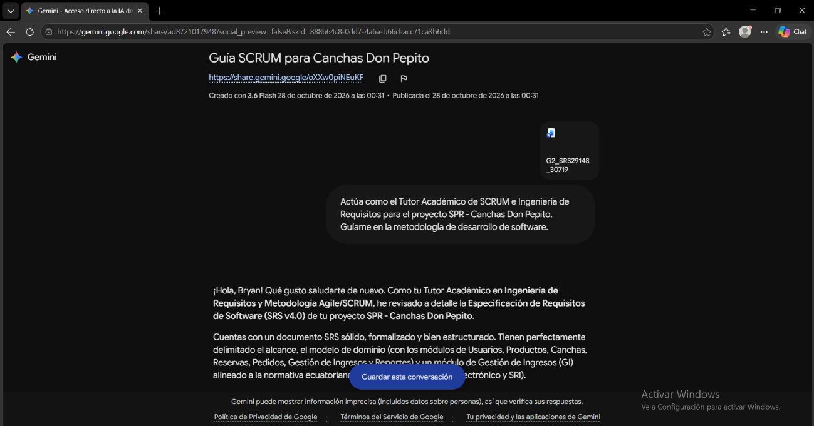
Asistente GEM de apoyo académico
Abrir tutor académico / agente SCRUM
10
Notes:
Fuente: PARA(1).docx, documento proporcionado por el equipo. Las capturas y los enlaces provienen del archivo original.
Abrir tutor académico / agente SCRUM: https://share.gemini.google/EN0VhpirB97e

Slide 11
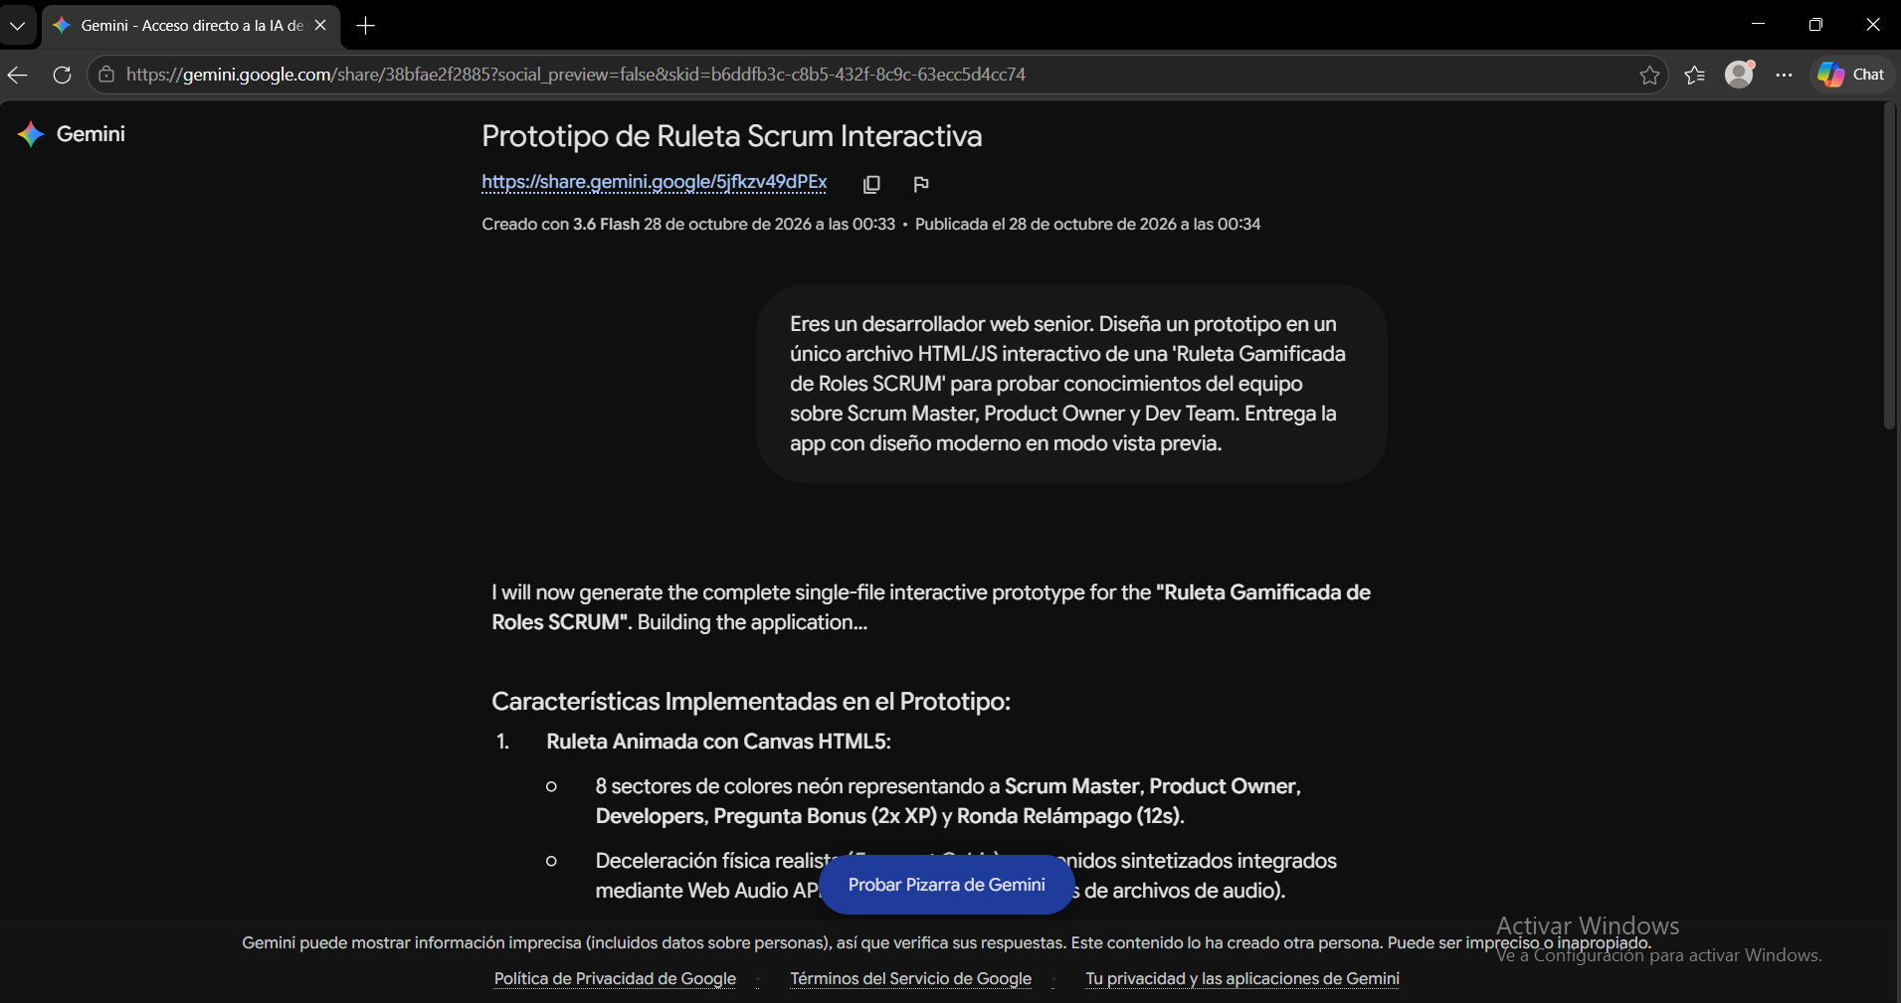
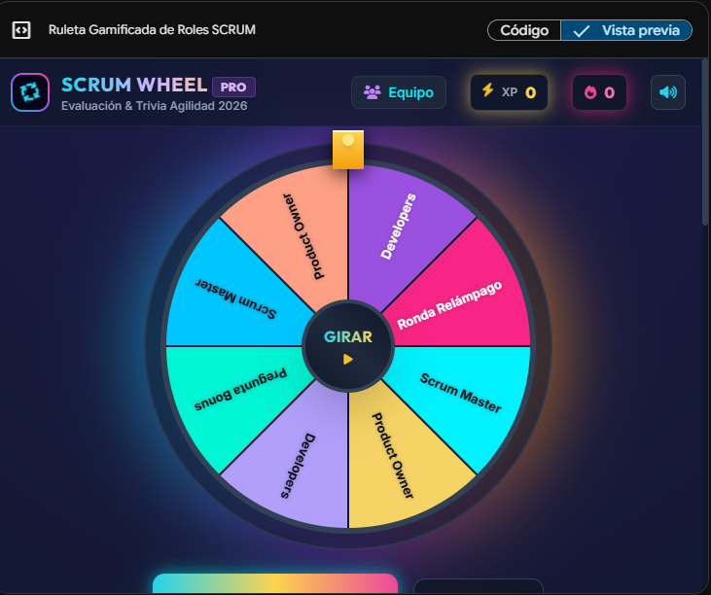
Actividad gamificada: roles SCRUM
Abrir la ruleta gamificada de roles SCRUM
11
Notes:
Fuente: PARA(1).docx, documento proporcionado por el equipo. Las capturas y los enlaces provienen del archivo original.
Abrir la ruleta gamificada de roles SCRUM: https://share.gemini.google/rOh6ngZxY9Rp

Slide 12
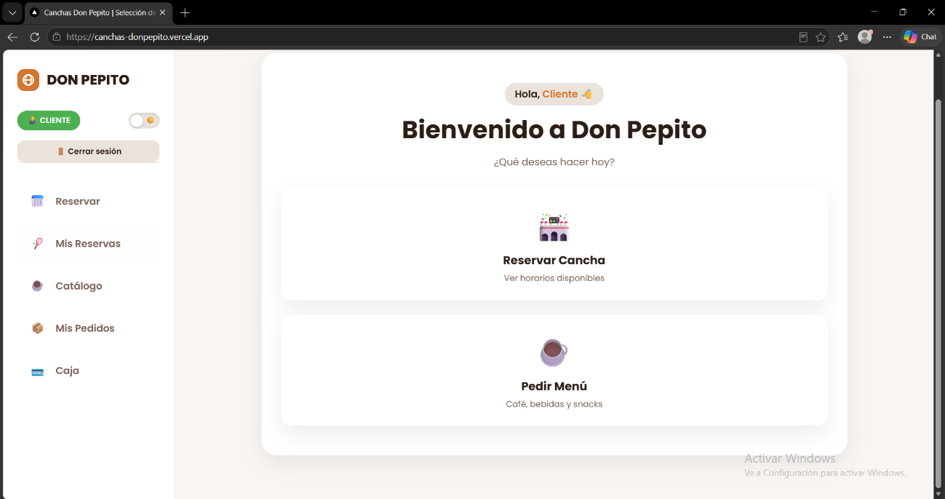
Prototipo de usabilidad
Abrir el prototipo de Canchas Don Pepito
12
Notes:
Fuente: PARA(1).docx, documento proporcionado por el equipo. Las capturas y los enlaces provienen del archivo original.
Abrir el prototipo de Canchas Don Pepito: https://canchas-donpepito.vercel.app/

Slide 13
Identidad y recursos del proyecto
Identidad visual de Canchas Don Pepito
La carpeta del proyecto reúne el logo
y los elementos visuales de apoyo.
Abrir carpeta de assets y logo en Google Drive
13
Notes:
Fuente: PARA(1).docx, documento proporcionado por el equipo. Las capturas y los enlaces provienen del archivo original.
Abrir carpeta de assets y logo en Google Drive: https://drive.google.com/drive/folders/18jjcUSBkZ41RtPgswShYJkerh7th2AsP?usp=drive_link

Slide 14
Enlaces del proyecto
NotebookLM · Diseño
NotebookLM · Análisis
Gemini · Tutor académico / SCRUM
Gemini · Ruleta de roles SCRUM
Vercel · Prototipo de usabilidad
Google Drive · Assets y logo
Notion · Espacio de trabajo
14
Notes:
Fuente: PARA(1).docx, documento proporcionado por el equipo. Las capturas y los enlaces provienen del archivo original.
NotebookLM · Diseño: https://notebook.google.com/notebook/9969c723-420b-440e-a0e2-dfb2e1096457
NotebookLM · Análisis: https://notebook.google.com/notebook/fce82eef-b846-4fe4-8b97-962ab2f38d1c
Gemini · Tutor académico / SCRUM: https://share.gemini.google/EN0VhpirB97e
Gemini · Ruleta de roles SCRUM: https://share.gemini.google/rOh6ngZxY9Rp
Vercel · Prototipo de usabilidad: https://canchas-donpepito.vercel.app/
Google Drive · Assets y logo: https://drive.google.com/drive/folders/18jjcUSBkZ41RtPgswShYJkerh7th2AsP?usp=drive_link
Notion · Espacio de trabajo: https://app.notion.com/p/P-A-R-A-Sistema-de-Pedidos-y-Reservas-para-Canchas-Don-Pepito-NRC-36839-G-7-3f377893234e803e90d8e03349208fa9?source=copy_link

Slide 15
Reflexión académica
La metodología P.A.R.A. ayudó a organizar las fases de requisitos y diseño UML con mayor trazabilidad.
NotebookLM y Gemini apoyaron la consulta de materiales y la generación de modificaciones durante el trabajo.
La experiencia vincula un problema operativo real con una propuesta de solución digital y refuerza la aplicación profesional de la ingeniería de software.
15
Notes:
Fuente: PARA(1).docx, documento proporcionado por el equipo. Las capturas y los enlaces provienen del archivo original.

Slide 16
Datos del informe por confirmar
Meta de adopción
La matriz indica más del 88,9%. El objetivo consolidado indica 88%.
Inicio del desarrollo
El objetivo SMART indica 09/09/2026. El cronograma inicia 01/09/2026.
Responsables de planificación
La tabla menciona a Deivis Q., Gabriel C. y Victoria D., mientras
la portada identifica a Bryan, Benjamín y Victoria como integrantes.
Estos datos se conservan para revisión del equipo antes de la exposición.
16
Notes:
Fuente: PARA(1).docx, documento proporcionado por el equipo. Las capturas y los enlaces provienen del archivo original.

